Slide 1
Engenharia de Requisitos

Slide 2

Processos da Engenharia de Requisitos
Esp. Janaina Freitas
Notes:
NÃO CRIE CAIXAS DE TEXTOS ALÉM DAS DISPONÍVEIS NO SLIDE.
Utilizar imagens livres de direitos autorais e sem marca d’agua. Nesta lista, temos alguns bancos de imagem livre: https://docs.google.com/spreadsheets/d/1XaeRj8bJCiH-7Ee7nfHiJkf4KX6Avccy/edit#gid=2091753662
Ao editar o “título da aula”, não altere o tamanho da fonte, pois a mesma precisa seguir o padrão do edit, sendo tamanho 36. Em casos de nomes extensos, selecione o texto e diminua de forma que fique equilibrado com o layout. Uma dica: é clicar no segundo “A” ao lado do tamanho da fonte.
O exemplo anterior também serve para o “nome do professor”, nesse caso, usando o tamanho 12 da fonte.

Slide 3
“Gastamos um bom tempo — a maior parte do esforço de um projeto — não implementando ou testando, mas sim tentando decidir o que construir.”
Brian Lawrence
Notes:
Usar esse template para citações.
Ao editar o texto, não altere o tamanho da fonte, pois a mesma precisa seguir o padrão do edit, sendo tamanho 24. Em casos de citações extensas, selecione o texto e diminua de forma que fique equilibrado com o layout. Uma dica, é clicar no segundo “A” ao lado do tamanho da fonte.

Slide 4
Unidade 02
Processos da Engenharia de Requisitos
Processos da Engenharia de Requisitos
Levantamento e Análise de Requisitos
Verificação e Validação dos Requisitos
Especificação de Requisitos de Software
Notes:
NÃO CRIE CAIXAS DE TEXTOS ALÉM DAS DISPONÍVEIS NO SLIDE E NÃO ALTERE O TAMANHO DAS MESMAS.
O design/layout que estão no template são apenas exemplos de slides para utilizar, como uma padronização. O Material é totalmente adaptável ao uso em relação ao conteúdo, à quantidade, disposição, aplicação ou não de todos os exemplos de disposições de texto/imagem. Dica: ao invés de usar textos grandes, recomenda-se o uso de tópicos.
Ao editar o texto, não altere o tamanho da fonte, pois a mesma precisa seguir o padrão do edit, sendo tamanho 28 para o número da unidade, 24 para o título da disciplina e 16 a 24 para o texto. Em casos de escritas maiores, selecione o texto e diminua de forma que fique equilibrado com o layout. Uma dica é clicar no segundo “A” ao lado do tamanho da fonte.

Slide 5
Processos da Engenharia de Requisitos
É um conjunto estruturado de atividades/etapas/fases que são seguidas para derivar, validar e manter um documento de requisitos de um sistema.
O processo usado pode variar bastante: em função das características dos projetos ou do domínio da aplicação, das pessoas envolvidas e da organização

Slide 6
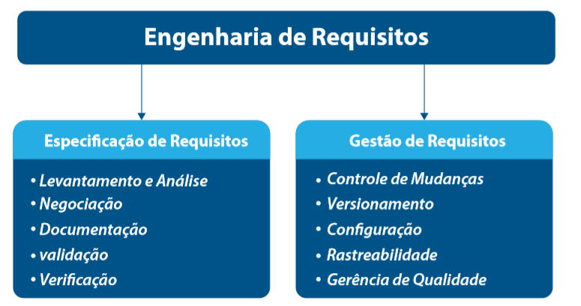
Processos da Engenharia de Requisitos

Slide 7
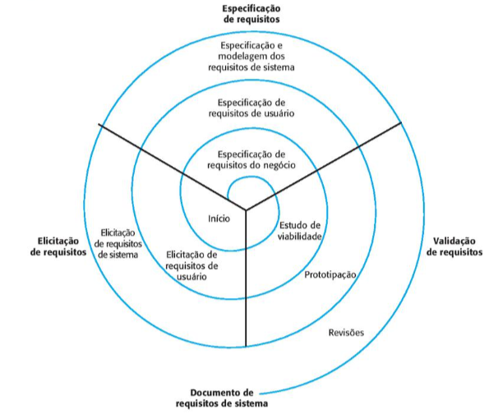
Visão em espiral do processo de Engenharia de Requisitos

Slide 8
Levantamento e Análise de Requisitos de Software
Também conhecida como ELICITAÇÃO E ANÁLISE DE REQUISITOS: esta atividade inicia o processo de Engenharia de Requisitos bem como a atividade de desenvolvimento de software.
É ir a campo e compreender o que o cliente deseja e como será desenhada sua proposta para atender às expectativas dele.

Slide 9
Levantamento e Análise de Requisitos de Software
OBJETIVO: compreender as tarefas que os usuários realizam e procurar entender como eles usariam um novo sistema para ajudar na realização dessas tarefas.
O engenheiro de software trabalha com os usuários para saber:
Domínio e as regras do negócio
Quais atividades devem ser envolvidas
Serviços, ferramentas e as características da aplicação que eles desejam
Desempenho esperado e as limitações de hardware entre outros
Durante o levantamento de requisitos

Slide 10
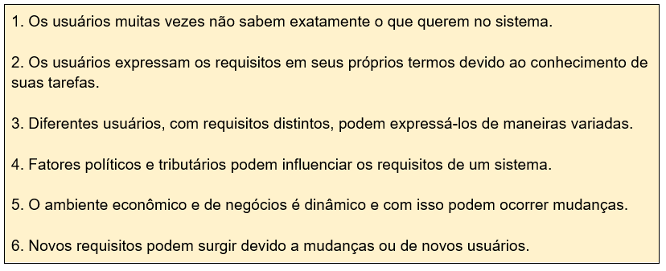
Processo difícil, por várias razões:

Slide 11
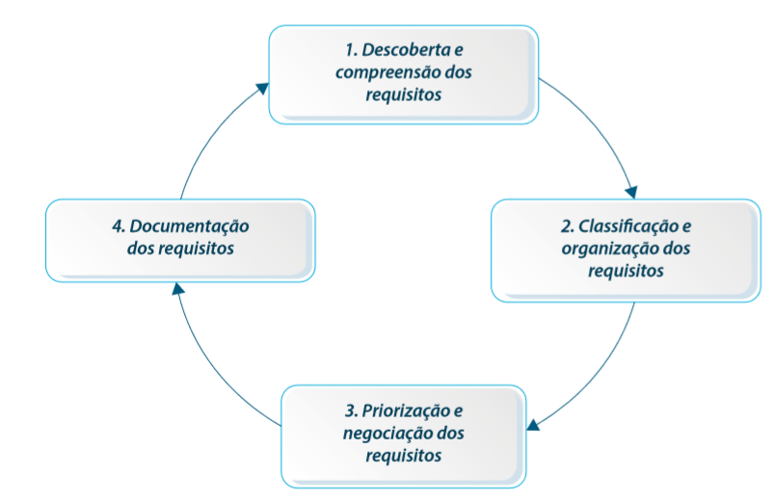
Modelo de Processo de Levantamento e Análise de Requisitos

Slide 12
Sobre a Análise dos Requisitos:
Para simplificar a análise dos requisitos, é útil organizar e agrupar as informações dos stakeholders.
Considerar cada grupo de stakeholders como um ponto de vista: coletar todos os requisitos desse grupo a partir de um determinado ponto de vista.
Incluir pontos de vista para representar requisitos de domínio e restrições dos outros sistemas. É possível usar um modelo da arquitetura do sistema para indicar subsistemas e associar requisitos a cada um deles.

Slide 13
Verificação e Validação dos Requisitos de Software
O desenvolvimento de software é uma atividade com muitos desafios complexos e que erros humanos podem ocorrer durante todas as fases desse processo.
Mas como REDUZIR ESSES ERROS e os seus EFEITOS?
Utilizar técnicas de VERIFICAÇÃO E VALIDAÇÃO ao longo das atividades do processo de desenvolvimento de software,
principalmente na fase de levantamento de requisitos,
para diminuirmos os erros e efeitos.

Slide 14
Verificação e Validação dos Requisitos de Software
Garantem que a necessidade real do usuário esteja descrita corretamente no Documento de Requisitos.
OBJETIVO: é descobrir erros nos requisitos documentados.
VALIDAÇÃO E VERIFICAÇÃO: extremamente importante, pois o custo para correção de um requisito nessa fase é bem inferior ao custo nas fases posteriores (implementação ou testes).

Slide 15
Verificação e Validação dos Requisitos de Software
Imagine o que aconteceria se um erro de requisito fosse descoberto quando o sistema já está em produção ou em operação?
Exigiria que fosse feita:
Revisão de todos os artefatos: código fonte, artefatos de testes e descrições de arquitetura.
Isso implica em custos significativos no orçamento e atrasos no cronograma.

Slide 16
Verificação e Validação dos Requisitos de Software
VALIDAÇÃO ➔ refere-se a um conjunto de tarefas que asseguram que o software foi criado e pode ser rastreado segundo os requisitos do cliente.
Objetivo: avaliar se o que foi entregue atende às expectativas.
Ou seja, se os requisitos, independente do que foi planejado, estão implementados para atender ao negócio (cliente).

Slide 17
Verificação e Validação dos Requisitos de Software
VERIFICAÇÃO ➔ refere-se ao conjunto de tarefas que garantem que o software implementa corretamente uma função específica.
Objetivo: avaliar se o que foi planejado realmente foi realizado, se os requisitos, funcionalidades documentados foram implementados.

Slide 18
Entendeu a diferença entre VERIFICAÇÃO E VALIDAÇÃO?
Para facilitar e entender bem a diferença entre verificação e validação, vamos responder às perguntas:
VERIFICAÇÃO: “Estamos construindo corretamente o sistema?”
VALIDAÇÃO: “Estamos construindo o sistema correto?”
A primeira pergunta diz respeito ao que foi construído.
A segunda pergunta diz respeito ao entendimento do que era para ser construído.

Slide 19
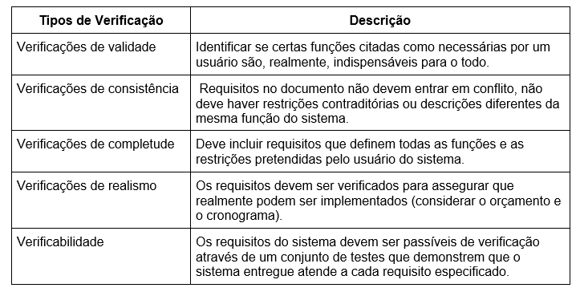
Diferentes tipos de verificação do processo de validação de requisitos

Slide 20
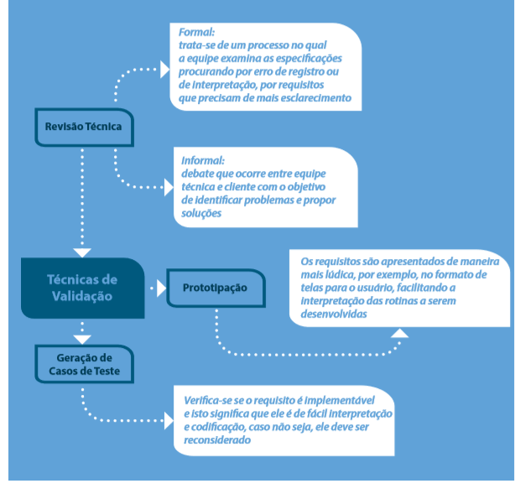

Slide 21
Técnica checklist
Deve ser usada durante a revisão técnica formal de requisitos.
A auxilia o analista de requisitos a coordenar a reunião de revisão formal de requisitos, colaborando para o foco dos revisores nas características importantes.
Os checklists podem ser aplicados a documentos de análise, projeto, codificação e testes.

Slide 22
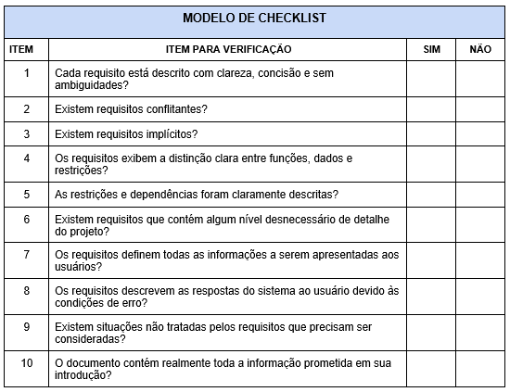

Slide 23
Características voltadas à Validação dos Requisitos
NÃO AMBÍGUO: atribuída, somente, se cada requisito declarado ser suscetível a uma interpretação, apenas.
CONSISTENTE: atribuída, somente, se nenhum dos requisitos do documento — tomado individualmente — está em conflito com qualquer outro requisito do mesmo documento.
COMPLETO: atribuída, somente, se houver toda a informação necessária (e apenas ela) para que o software correspondente seja produzido.

Slide 24
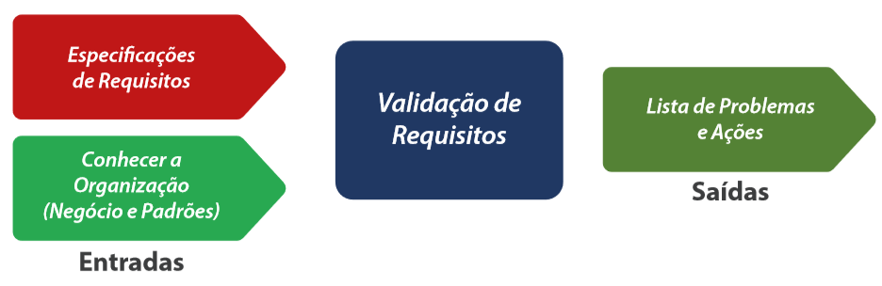
Entradas e saídas para o Processo de Validação de Requisitos

Slide 25
Especificação de Requisitos de Software
Processo de escrever os requisitos de usuário e de sistema em um documento de requisitos.
Os requisitos devem ser claros, inequívocos, de fácil compreensão, completos e consistentes.
Pensando em termos práticos: isso não é uma tarefa fácil.
POR QUÊ?
Devido ao fato de os requisitos terem a possibilidade de ser interpretados de maneira diferente pelos stakeholders.

Slide 26
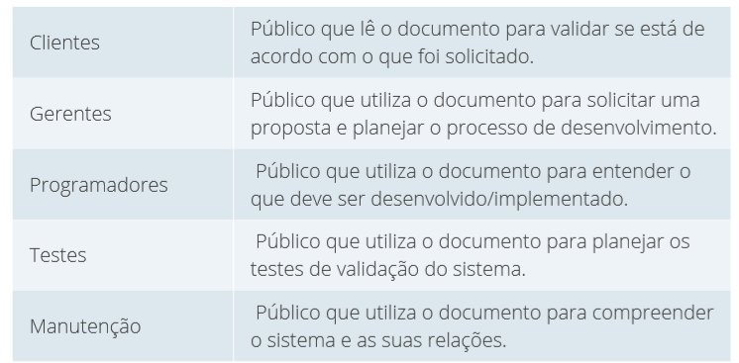
Públicos-alvo do Documento de Requisito

Slide 27
Quando for realizar o registro dos requisitos e definições para a validação, é recomendado que considere alguns parâmetros:
NECESSIDADE: se pergunte: esta função é necessária?
VERIFICÁVEL: como posso testar essa função?
REALIZÁVEL (atingível): se pergunte: o requisito é atingível?
CLARO: se pergunte; está claro o que precisa ser feito?).

Slide 28
Regras básicas na descrição dos requisitos:
Use um formato padrão na escrita e garanta que todos os requisitos sigam esse padrão.
Use uma linguagem coerente, variações de verbos para indicar os requisitos obrigatórios e desejáveis.
Procure destacar as partes mais importantes na descrição do requisito.
Não use jargões técnicos na escrita do requisito a ser desenvolvido. Caso sejam termos de negócio, importantes ao domínio da aplicação, procure detalhar da forma mais completa

Slide 29
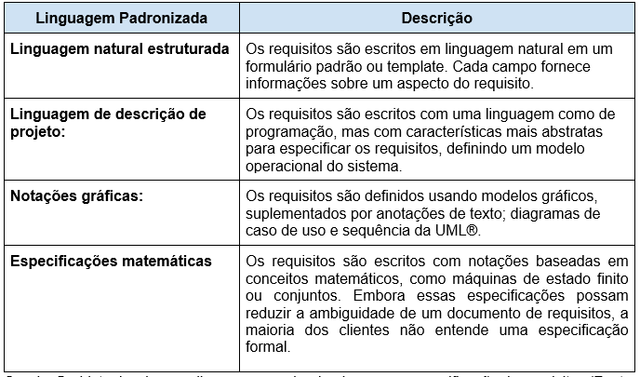
Linguagens padronizadas para a Especificação de Requisitos

Slide 30
